Slide 1
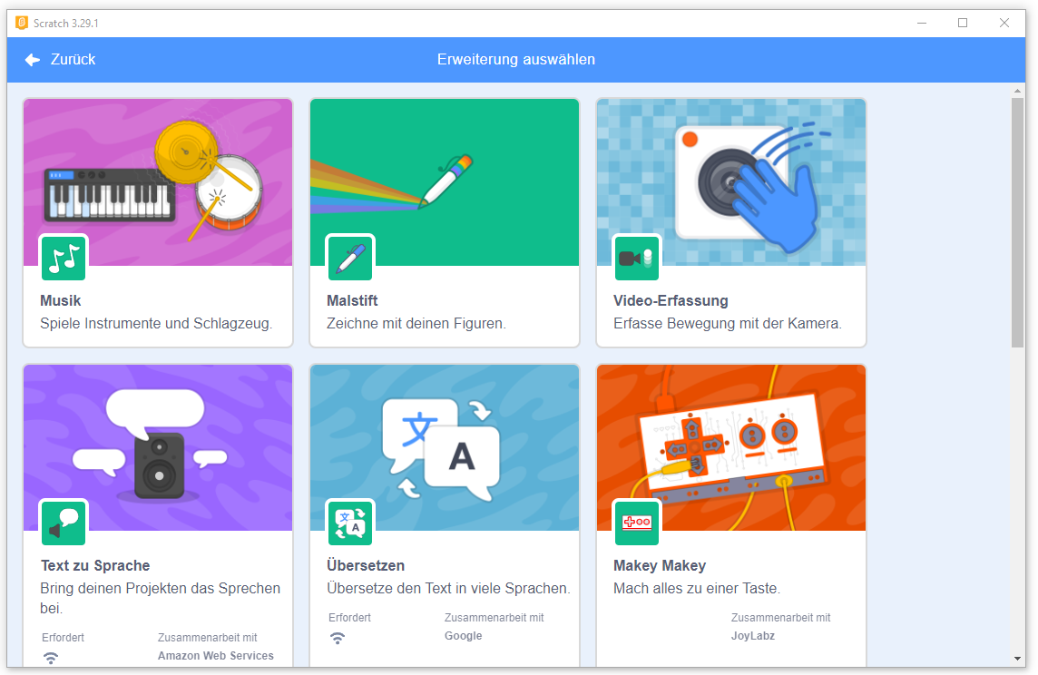
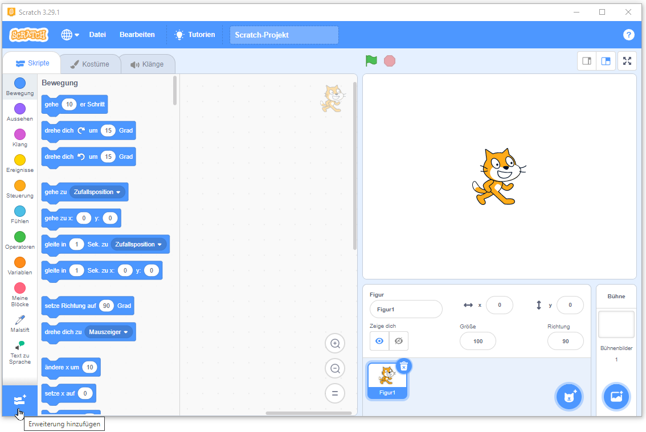
Scratch – Aufgabe 2
Ein Ballon soll ein Rechteck mit einer Seitenlänge von 100 Schritten abfliegen und Linien ziehen.
Um das Programm zu vereinfachen, verwende eine Schleife!
Um Linien ziehen zu können, benötigen wir eine Werkzeug-Erweiterung!
Hole die Figur Ballon!

Slide 2
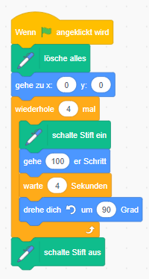
Scratch – Aufgabe 2 - Erklärung
Ein Ballon soll ein Rechteck mit einer Seitenlänge von 100 Schritten abfliegen und Linien ziehen.
Um das Programm zu vereinfachen, verwende eine Schleife!
Speichere das Programm mit dem Namen Viereck!
Löscht alle Linien
Setzt die Figur in das Zentrum
Schleife
4 Kanten, daher 4 Wiederholungen
Wartezeit, damit man den Ballon die Linie zeichnen sieht

Slide 3
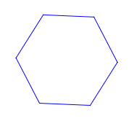
Scratch – weitere Aufgaben
Ändere das gespeicherte Programm mit dem Namen Viereck ab.
Ändere die Wiederholung auf 6 und den Winkel auf 60°.
Speichere das Programm mit dem Namen Sechseck.
Erstelle mindestens drei weitere regelmäßige Vielecke (Fünfeck, Zehneck, Zwölfeck…) und speichere diese unter dem jeweiligen Namen.
Beachte: Die Seitenlängen müssen gekürzt werden, sonst haben die Vielecke auf der Bühne nicht Platz.
So berechnest du die Richtungsänderung, das ist der Winkel, z. B. für das Sechseck:
360° dividiert durch die Anzahl der Kanten oder Ecken:
360°/6 = 60°
60°

Slide 4
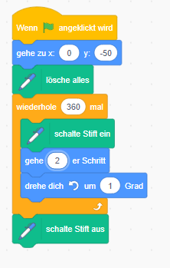
Scratch – weitere Aufgaben
Probiere aus, was das folgende Programm ausführt!
Wie oft wird das Programm in der Schleife ausgeführt? Antwort: _____
Welche Richtungsänderung ist hier eingestellt? Antwort: _____
Wie viele Ecken bzw. Kanten hat das erzeugte Vieleck? Antwort: _____
Welcher Form hat sich das Vieleck angenähert? Antwort: _____

